Slide 1
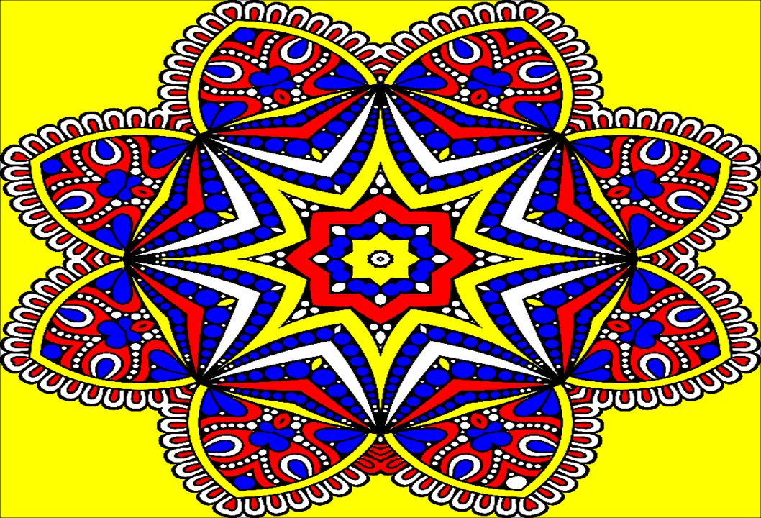
Созвездие Мандал
Составила ученица 3 «б» класса Трубникова Елизавета
под руководством педагога-психолога Царева З.В.

Slide 2
Мандала – в переводе означает круг и представляет рисунок в круге

Slide 4
Главное в создании мандалы – это выражение чувств

Slide 5
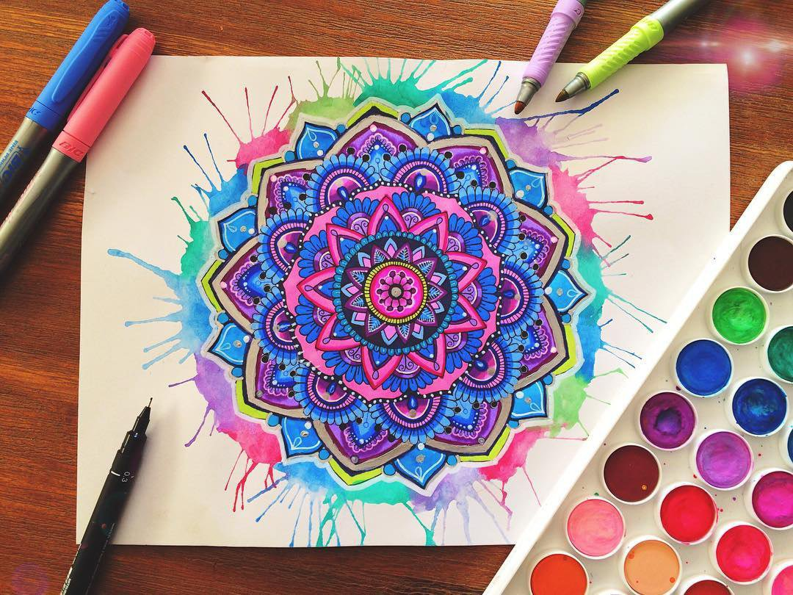
Рисование своей мандалы – это больше чем просто рисование. Это отражение нашей души и тела. Нарисованная мандала рассказывает о нас больше, чем слова.

Slide 6
Наше настроение

Slide 7
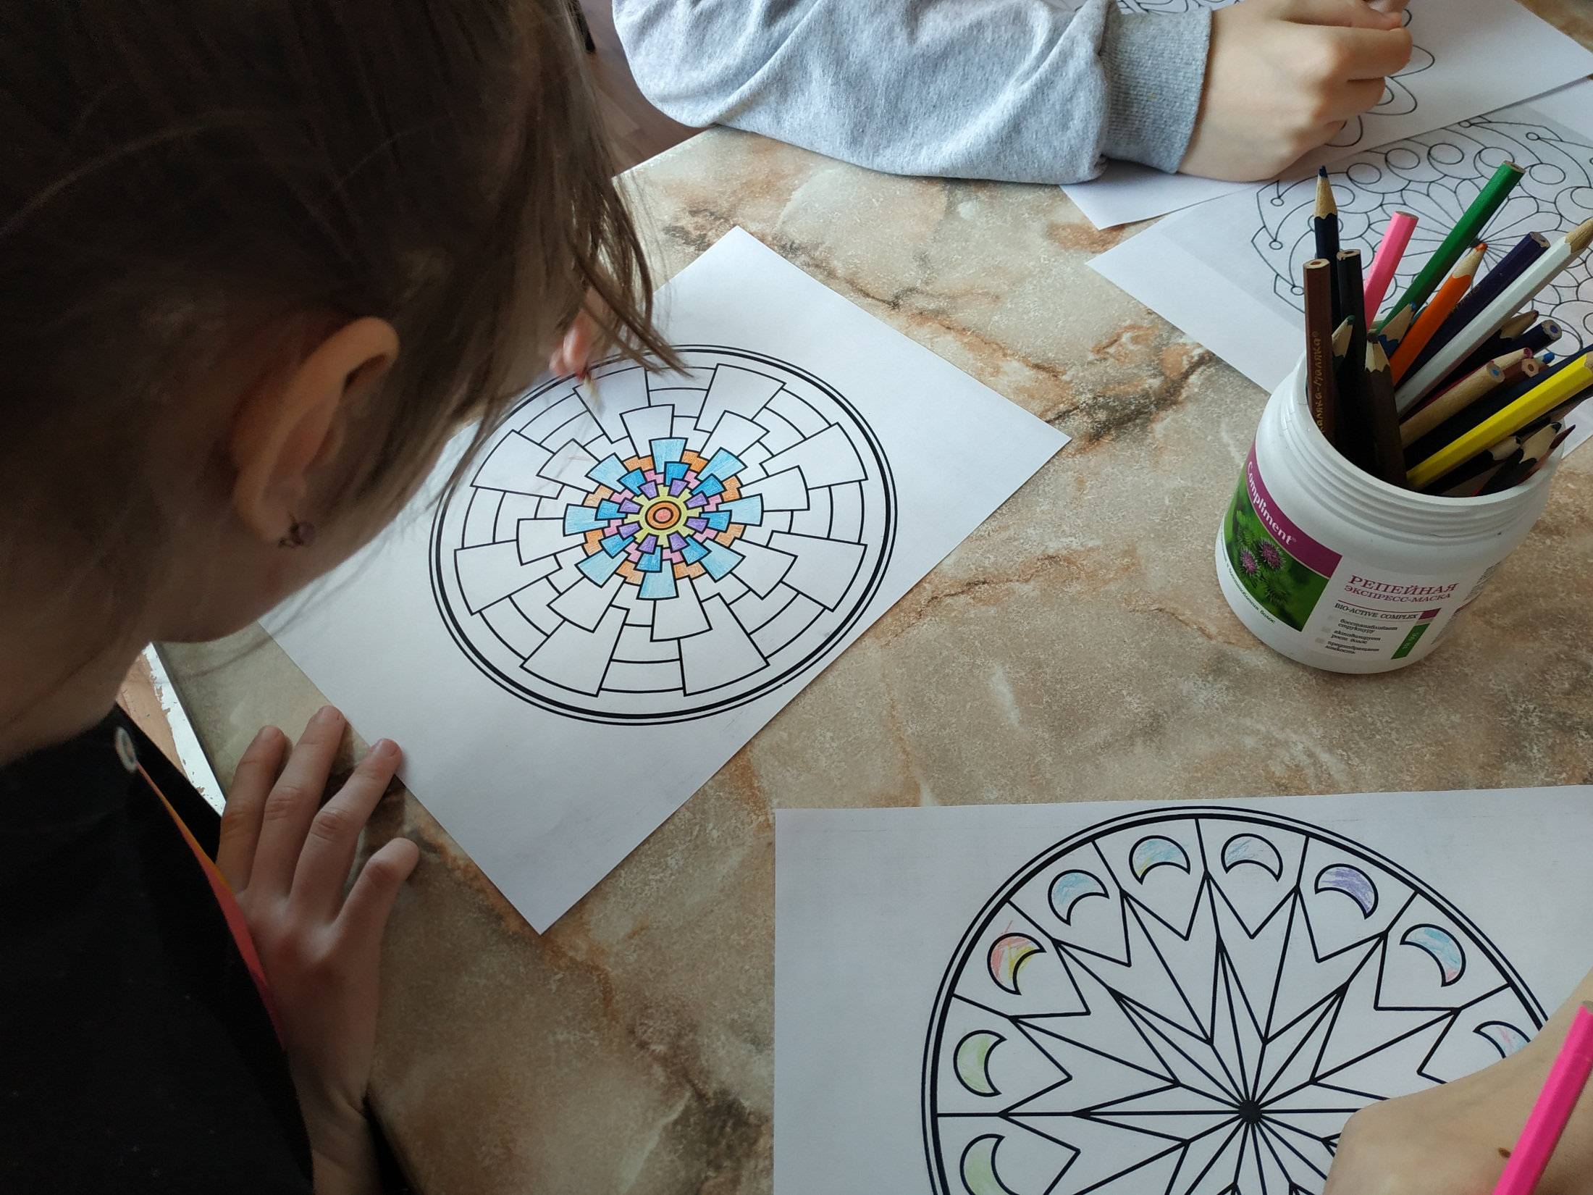
Мы вместе с братом

Slide 8
Мы разные, но мы вместе

Slide 9
Мандала «Цветок жизни»

Slide 10
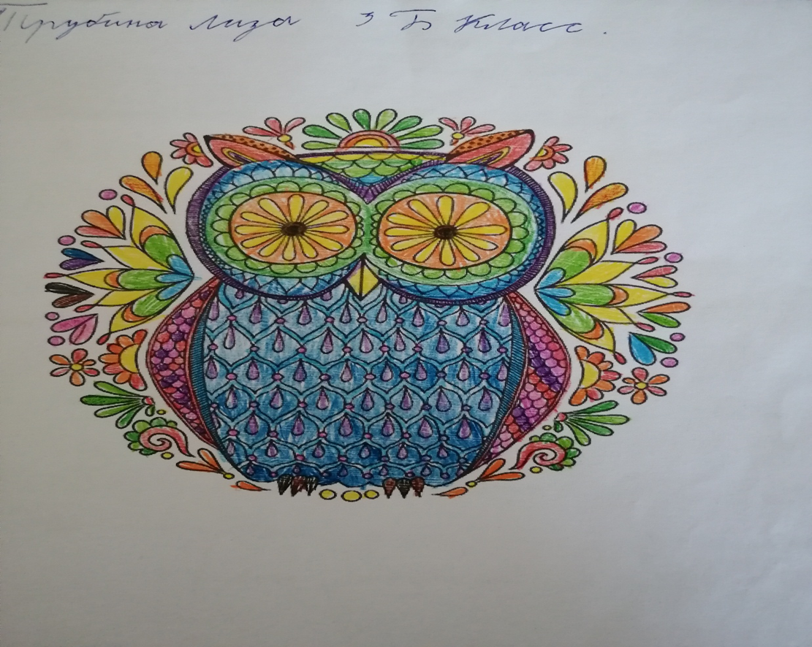

Slide 11
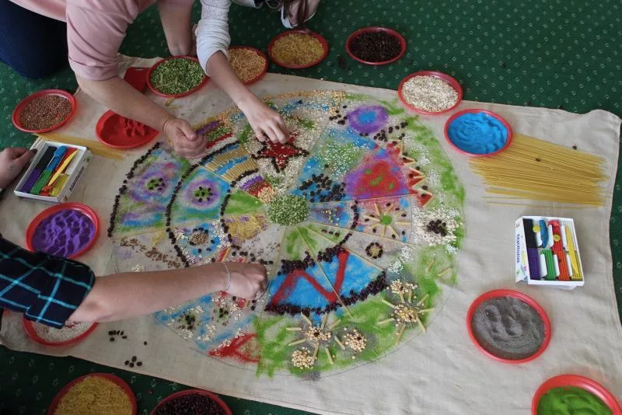
Разные Мандалы

Slide 12
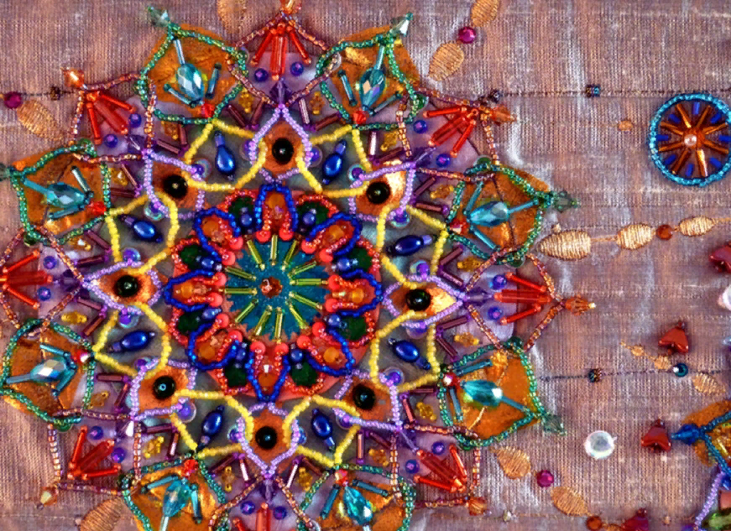
Мандала «Эмоция радости»

Slide 13
Список использованных источников:
Киселева М.В. Арт-терапия в работе с детьми СПб Речь 2006;
Копытин А.И. Диагностика в арт-терапии. Метод «Мандала» СПб Речь 2002.

